Slide 1
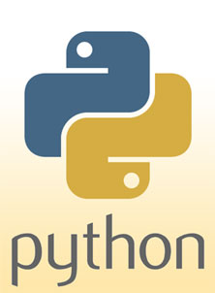
Python
Instalación del intérprete

Slide 2
Contenidos
Instalación de Python 3 en Windows
Instalación de pygame
Instalación de Python 3 en Mac OS

Slide 3

Instalación de Python 3
Windows

Slide 4
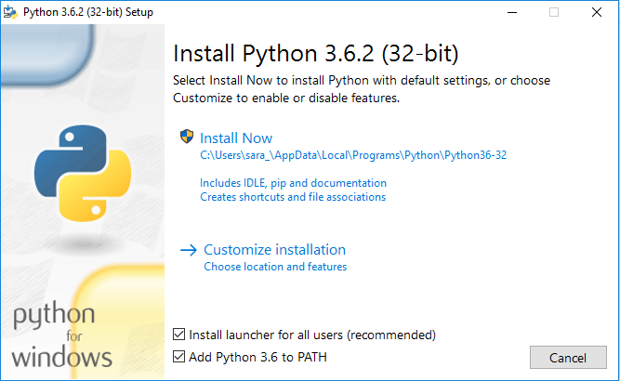
Después de haber descargado el intérprete (versión 3)…
Antes de escoger la opción Install Now, asegúrate de marcar la casilla para agregar Python al PATH (esto agregará referencias en las variables de entorno, que puedes verificar en Pánel de Control -> Sistema -> Configuración avanzada -> Variables de entorno).

Slide 5
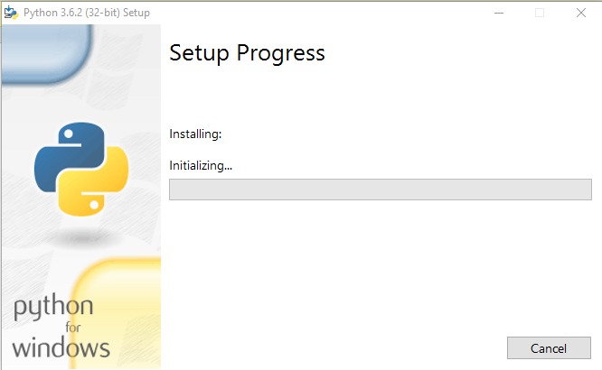
Debe aparecer el progreso de la instalación.

Slide 6
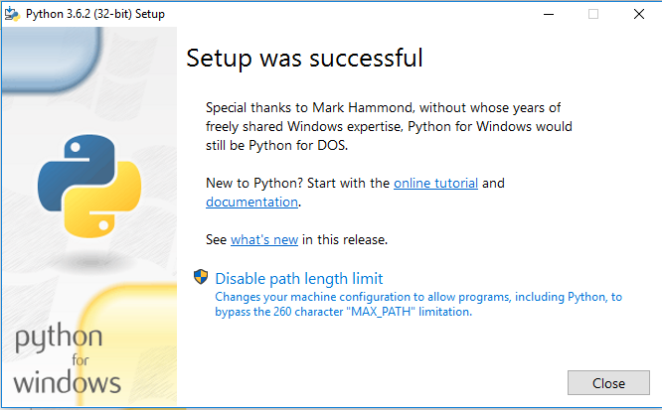
Al final, la instalación debe ser exitosa.

Slide 7
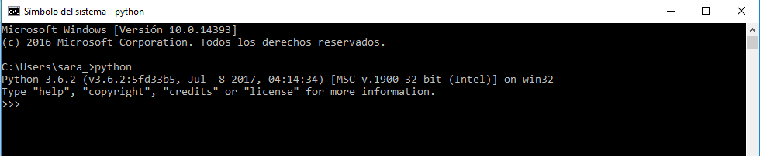
Para comprobar que todo se instaló bien, ingresamos a la terminal (símbolo del sistema o cmd) y tecleamos python (seguido de la tecla enter). Debe aparecer lo siguiente:
Si obtenemos lo anterior, tecleamos exit() para salir del modo interactivo.

Slide 8
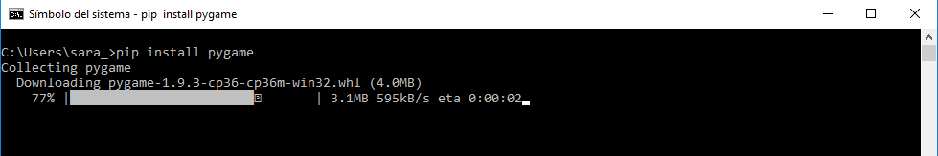
Para instalar la librería pygame, hay que ingresar a la terminal y teclear pip install pygame. Debe mostrarse lo siguiente en pantalla:

Slide 9
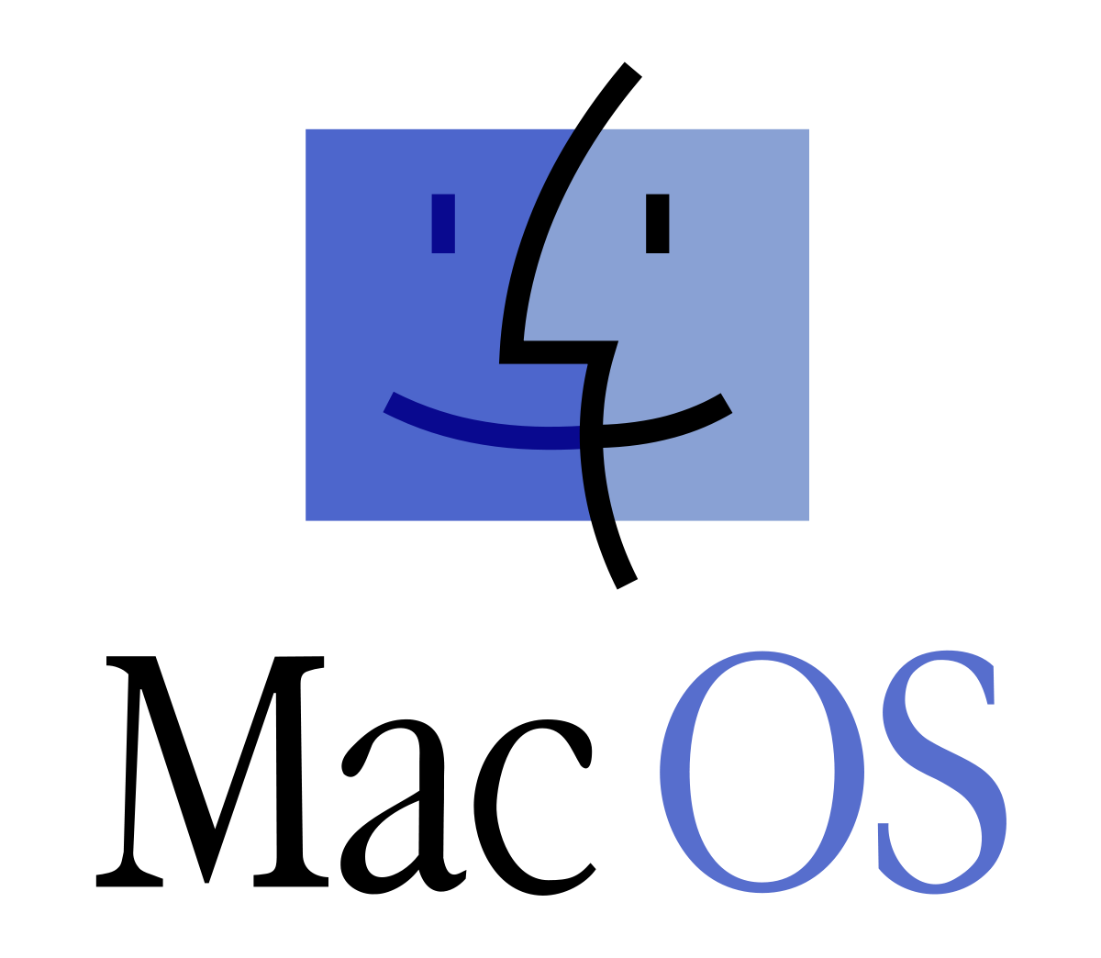
Instalación de Python 3
Mac OS

Slide 10
Instalación de Python 3 en Mac OS
Este tutorial provee las instrucciones para instalar Python 3 con el manejador Homebrew
http://docs.python-guide.org/en/latest/starting/install3/osx/
La instalación de pygame debe ser igual (pip install pygame).

